Slide 1
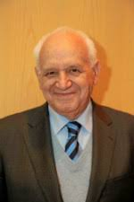
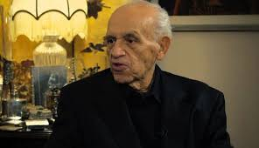
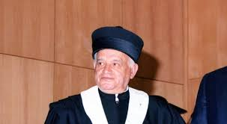
José Veiga Simão

Slide 2
Biografia
Nascimento
13 de Fevereiro de 1929 na Guarda;
Profissão
Professor universitário e político;
Morte
3 de Maio de 2014, em Lisboa, com 85 anos.

Slide 3
Biografia – percurso profissional
Licenciou-se em Ciências Físico-Químicas na Faculdade de Ciências da Universidade de Coimbra, em 1951, e doutorou-se em Física Nuclear na Universidade de Cambridge, em 1957.
Tornou-se professor catedrático da Faculdade de Ciências da Universidade de Coimbra em 1961 e foi nomeado, em 1962, como primeiro reitor dos Estudos Gerais Universitários de Moçambique.

Slide 4
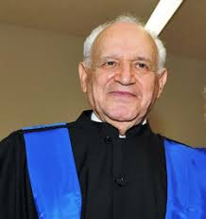
Biografia – Funções políticas e governativas
Em 1970 assumiu o cargo de Ministro da Educação Nacional e entre 1974 e 1975 foi embaixador de Portugal nas Nações Unidas nos Estados Unidos.
Em 1978 regressou a Portugal e foi presidente do Laboratório Nacional de Engenharia e Tecnologia Industrial e mais tarde, em 1985, foi contratado como professor catedrático da Universidade da Beira Interior.

Slide 5
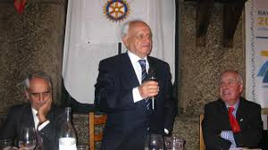
Biografia – Funções políticas e governativas
Em Novembro de 1997, António Guterres nomeou-o ministro da Defesa do XIII Governo Constitucional.
Acabou por falecer, a 3 de Maio de 2014, de doença prolongada no Hospital dos Lusíadas, em Lisboa.

Slide 6
FIM…
Trabalho elaborado por:
Margarida Oliveira nº14, 8ºG

